Slide 1
www.zeitfuerdeutsch.com

Slide 2
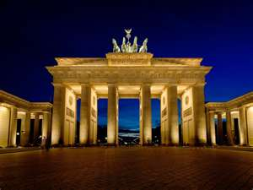
People 3 – Leute 3
LO: Write about German speaking celebrities
SC
I can identify a celebrity from reading German sentences
I can translate information about a celebrity from German to English
I can translate information about a celebrity from English to German
I can make up a celebrity using German sentences

Slide 3
Das Kartenspiel
Yes, correct
No, incorrect
Good
Super
Excellent
Fantastic
Brilliant
Wonderful
Great
Tremendous/super/great
Beautiful/great
Ja, Richtig
Nein, Falsch
Gut
Super
Ausgezeichnet
Fantastisch
Brilliant
Wunderbar
Großartig
Prima
Schön

Slide 4
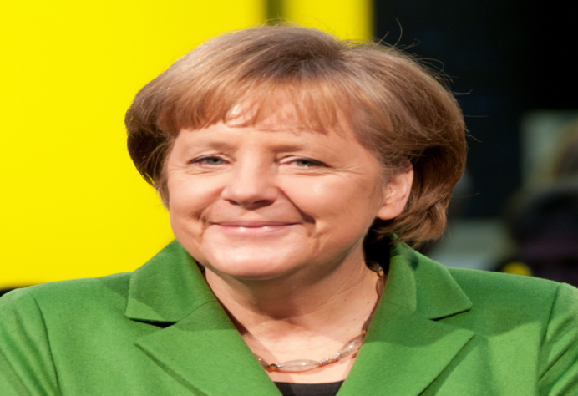
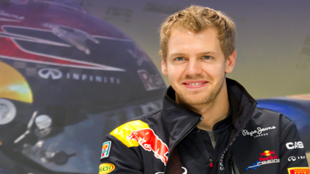
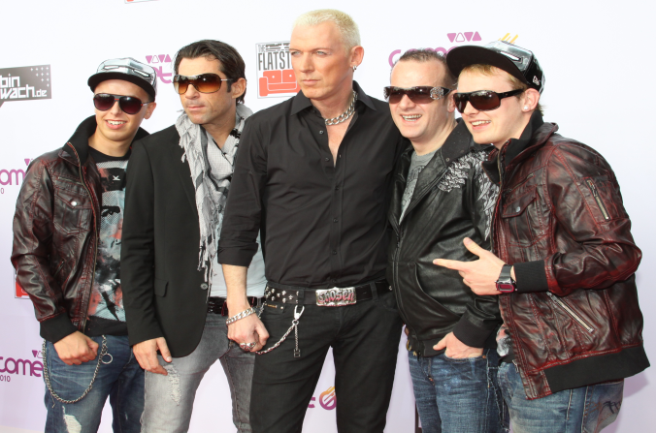
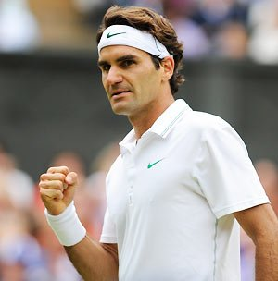

Slide 5
?
Guten Tag. Ich bin seit 2005 die Bundeskanzlerin von Deutschland. Ich spreche Deutsch und Russisch und ich habe Anst vor Hunden. Bevor ich Politikerin wurde, war ich Physikerin

Slide 6
?
Hallo! Ich komme aus der Schweiz und ich spiele sehr gern Tennis. Ich habe braune Haare und dunkelbraune Augen. Ich bin verheiratet und habe 2 Töchter, die Zwillinge sind.

Slide 7
?
Hallo! Ich habe kurze blonde Haare und ich habe auch einen kleinen blonden Bart. Als Formel 1 Fahrer muss man sehr sportlich sein. Meine beiden Lieblingsrennstrecken sind in Monaco und in Spa; mein Lieblingsteam ist natürlich Ferrari.

Slide 8
?
Hallo! Ich bin eine Frau und ich spiele gern Tennis. Ich komme aus Deutschland und ich habe blonde Haare. Ich spreche Deutsch, Polnisch und Englisch. In 2013 war ich im Wimbledon Final.

Slide 9
?
Guten Tag! Ich bin erfolgreiche Geschäftsfrau und Schauspielerin. Ich bin Jurorin bei der US TV-Sendung ‘America’s Got Talent’. Ich spreche Deutsch und Englisch und ich habe vier Kinder

Slide 10
?
Guten Tag! Wir sind eine deutsche Band. Wir machen elektronische Tanzmusik und sind international erfolgreich. Wir haben über zwanzig Top-Ten-Hits

Slide 11
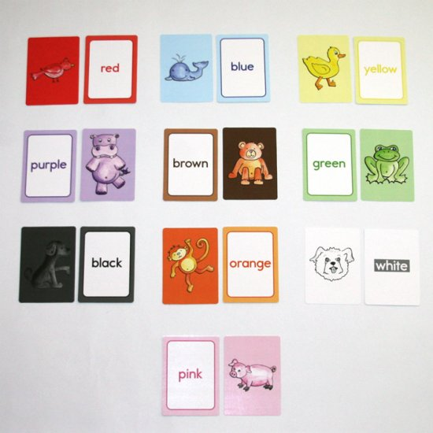
Match Up

Slide 12
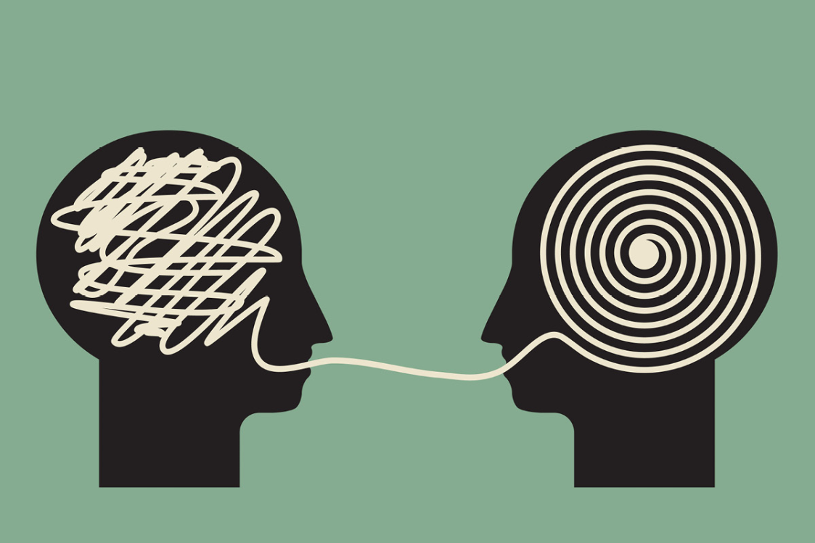
People
Übersetzung 1 – Translation 1

Slide 13
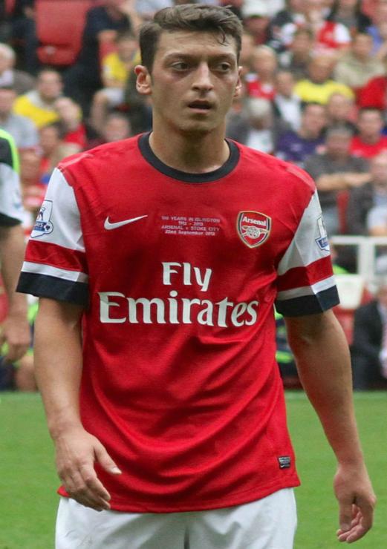
Übersetzung 2
Translation 2
My name is Mesut Özil and I play football. I play for Arsenal in London and also for the German National Team. I am a Muslim and I speak German, English, Turkish and Spanish
ich spiele
für
auch
National
I play
for
also
national
die Mannschaft
der Muslim
ich spreche
the team
the Muslim
I speak

Slide 14
____________________________________________________________________________________________________________________________________________________________________________________________________________________________________________________________

Slide 15
People 3 – Leute 3
LO: Write about German speaking celebrities
SC
I can identify a celebrity from reading German sentences
I can translate information about a celebrity from German to English
I can translate information about a celebrity from English to German
I can make up a celebrity using German sentences

